Slide 1
감성의 치유 희망나눔 콘서트
힐링콘서트
공연소개서

Slide 2
Chapter 1. 공연내용
희망의 나눔 감성의 소통
Introduction
Out-line
Synopsis
Character
Song No
힐링콘서트 로고 및 이미지

Slide 3
Introduction
코리아 갓 탤런트로 방송을 통해 많은 사람들에게 감동과 눈물과 희망을 선사했던 고난과 역경을 이겨낸 3인의 가수가 마음을 열고 여러분 앞에서 자신의 얘기를 털어 놓고 관객들과 음악으로 대화를 하는 힐링콘서트 이는 단지 3인의 가수만의 얘기가 아닙니다. 감성과 소통으로 상처의 나눔으로 이어지는 솔직 담백한 콘서트를 소개합니다.

Slide 4
Out - line
희망의 나눔 감성의 소통
(런닝타임 : 90분)-조정가능: 기획 제작 : 조덕현
인천공연 : 2012년 12월 29일
강릉공연 : 2013년 1월 26일
주안공연 : 2013년 2월 14일
2013년 2월 24일
쇼케이스 : 2013년 3월 16일
YMCA초청공연 : 2013년 4월 18일
서현청소년수련관공연 : 2013년 6월 12일
남부장애인복지관 보라매공원공연 : 2013년 9월 6일
김포공항 롯데몰공연 : 2013년 9월 22일
광화문 개성공단 축하공연: 2013년 9월 29일
분당IT Science 특별공연: 2013년 10월 12일
인천YMCA창립65주년 기념공연: 2013년 10월 19일
2회정기콘서트: 2013년 12월 29일 예정

Slide 5
Synopsis
코리아 갓 탤런트를 통해 많은 사람들에게 감동과 눈물과 희망을 선사했던 고난과 역경을 이겨낸 3인의 가수! 최근 대세 키워드인 마음을 위안하며 치유하는 것을 힐링(healing)! 도시생활에 지친 사람들의 정신과 마음을 치유하고, 더욱더 심해지는 경쟁사회에서 뒤처지고, 또! 뒤처지지 않으려고 몸도 마음도 상처받는 사람들이 많이 생기고 있습니다. 가수 3인의 상처와 힘든시기를 이겨낸 인생과정을 음악과 대화의 소통으로 관객에게 새로운 희망과 감성의 힐링을 통해 희망의 메시지를 전달하는 힐링콘서트! 저희 힐링콘서트 가수 3인의 노래를 통해 지금도 고통에 처한 많은분들에게 작은 희망의 불씨나마 전달하고픈 소명으로 이 콘서트를 공연하고 있습니다. 전혀 각색하지 않고 꾸미지 않은 저희 3인의 짧은 인생이야기를 통해 가슴먹먹한 감동과 새로운 삶의 희망을 느끼는 공연입니다.

Slide 6
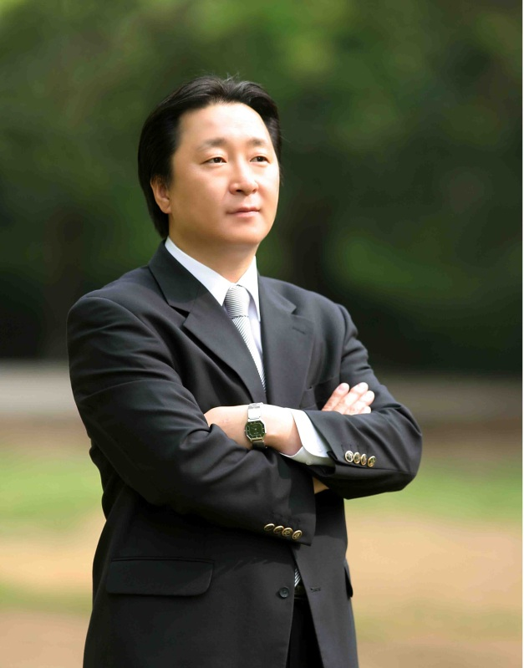
Character
조덕현(1969년 부산출생)
-음악전공자인 부모님 밑에서 음악과 함께 자랐지만, 사정상 회사를 선택했고, 사업번창으로 성공가도를 달리다가, 연이은 부도와 사기피해, 세무조사등으로 파산에 이르러 절망에 빠졌었지만, 식당일과 막노동을하며 가족을 돌보아가던 중, 코리아 갓 탤런트시즌2 탤런트위크 최종 그룹미션에서 팀원과의 불화로 안타깝게 탈락하며 음악의 꿈을 불지폈고, “이 시대의 아버지상”으로 방송에 조명되어 사회적인 이슈를 타고 백지연의 피플인사이드에까지 출연을 한 후, 44세의 나이에 탯줄이 4번이나 묶였지만 기적적으로 태어난 늦둥이 아들을 얻어 인생의 새희망과 감사함으로 새 삶을 살아가는
두아이의 아빠
-총신대 성악 중퇴/한양대 최고경영자 과정/명지대 사회교육원 실용음악 과정
-인천 남성합창단원/소울싱어즈 단원으로 50여회 공연
-내리교회 시온찬양대 테너 솔리스트
-(주)유민코퍼레이션 / (주)GMKF 대표이사 역임
-현, ㈜수산기업 상무이사

Slide 7
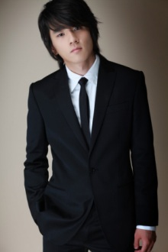
Character
최의성(1981년 서울출생)
-2001년 그리스도대학교 성악과
-휴학 후 밴드 the Halo 결성하고 1년여동안 활동
-군 제대 후 2006년부터 1년간 필리핀 교사 선교사역
-2010년 팝페라그룹 k4 결성하였으나 기획사의 음반관련 약속 불이행으로 인해 k4해체
-2011 다른회사에서 솔로 준비 중 회사가 부도로 모든 음악 활동을 접고, 6개월간 골프장 캐디로 일함.
-2012년 우연한 기회로 코리아 갓 텔런트 시즌2 탤런트위크 최종 그룹미션에서 안타깝게 탈락한후, 현재 팝페라 가수로의 학업과 공연활동중
2001 오페라 피가로의 결혼 예술의 전당 공연 출연
-2010 충주 KBS 송년의 밤 축하공연 게스트
-2010 충주 MBC 라디오 게스트 출연
-2011 SBS 스타킹 출연/KBS 일대백 출연
-2011 한국이주여성인권센터 포럼 축하공연
-2012 경기도 교사연수 세미나 축하공연
-2012 성남 아트센터 오페라하우스 '오리엔탱고'의 여인의 향기 콘서트 게스트 출연
-2012 코리아 갓 탤런트 시즌2 출연
-2012.9월 인천 펜타포트 국제 음악제 유엔젤보이스 객원 멤버로 공연
-2012 11월 여성인력산업단체 포럼 축하공연
-2013년 MBC드라마 “구가의서”OST참여

Slide 8
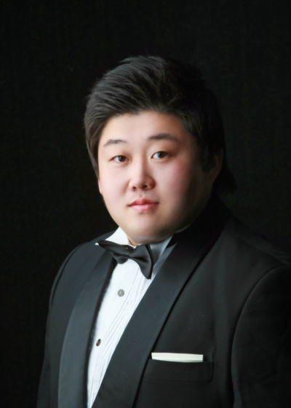
Character
안세권(1989년 해남 땅끝마을 출생)
바닷가의 작은식당을 운영하시는 어릴 때부터 유난히 예체능에 뛰어난 재능을 가지고 있었다
-태권도 전라남도대표
-씨름 해남군대표
운동에 소질이 많은 스포츠 유망주였지만 중학교 떄 부상으로 운동을 그만 두게 되고, 고등학교 입학 후 학교에서 전교꼴등을 하며, 무미건조하게 살다가, 고3때 음악선생님의 권유로 성악을 시작하게 되어 1개월 만에
-전국 콩쿨 대상 수상
-문화관광부 장관상 수상
-경희대학교 성악과 입학
2012년 코리아 갓 텔런트 시즌2 파이널에 진출하면서 전 세계적으로 이름을 알리게 됨

Slide 9
Program
희망의 나눔 감성의 소통
1 Stage : 안세권 | 영상프로그램 및 오페라
2 Stage : 최의성 | 영상프로그램 및 뮤지컬 자작곡
3 Stage : 조덕현 | 영상프로그램 및 크로스오버 및 가요
4 Stage : | 공연시 섭외 한 가수 및 뮤지션
5 Stage | 3인 가수의 협연곡

Slide 10
Song No
희망의 나눔 감성의 소통
힐링콘서트 3인의 가수의 힐링의 노래를 소개합니다.
곡명 | 소개
Ilmare calmo della sera | Andrea Bocelli
Una Furtiva Lagrima | Luciano Pavarotti 오페라 사랑의 묘약
Tonight | 뮤지컬 Westside story 중
그래도 그대는 아름답다 | 최의성 자작곡
지금 이순간 | 뮤지컬 지킬 엔 하이드 중
Here's to the hero's | 영화 늑대와 춤을 중
You raise me up | Westlife
Nessun Dorma | 푸치니의 오페라 투란도트 중의 '공주는 잠 못 이루고'
나를 태워라 | 뮤지컬 이순신 중
감사 | 김동률
Nella Fantagia | 영화 미션 중 가브리엘 오보에
비오는 날의 수채화 | 김현식 강인원 권인하
거위의 꿈 | 카니발 편곡
붉은노을 | 이문세
상기 곡은 공연일정에 따라 변동될 수 있습니다.

Slide 11
Song No
희망의 나눔 감성의 소통
힐링콘서트 3인의 가수의 힐링의 노래를 소개합니다.
곡명 | 소개
Bring Him Home | 뮤지컬 “레미제라블”
편지 | 김광진
사람이 꽃보다 아름다워 | 안치환
O sole mio | 디카푸아
축배의 노래 | 베르디-라트라비아타
Your Dream | 김두현
하나님의 은혜 | CCM
이 땅을 우리에게 주소서 | CCM
Love Story | CCM
Your Love | CCM
바닥에 새긴 사랑 | CCM
My Tribute | CCM
시편42 | CCM
Amore Dei | CCM
상기 곡은 공연일정에 따라 변동될 수 있습니다.

Slide 12
희망의 나눔 감성의 소통
*공연문의: 조덕현(010-7275-5864)
*개인 홈페이지: http://blog.naver.com/cdh1127
*힐링팀 홈페이지: http://gabriel926.blog.me/

